Slide 1

代码坏味对软件演化影响的实证研究
章晓芳
朱灿
苏州大学计算机科学与技术学院
ZHANG Xiao-Fang
ZHU Can
School of Computer Science and Technology Soochow University Suzhou, China

Slide 2
目录
背景与相关工作
实证研究
实验结果
总结与展望

Slide 3
目录
背景与相关工作
实证研究
实验结果
总结与展望

Slide 4
代码坏味
背景与相关工作
程序中存在的不良设计模式或设计缺陷
阻碍软件的演化与维护
例: ClassDataShouldBePrivate，暴露了类中的字段，违反了封装原则
Notes:
有关代码坏味的研究一直是软件维护领域的热点之一。
代码坏味通常代表不良的程序设计，会对程序理解与软件维护产生不良影响。
例如这里的ClassDataShuoldBePrivate，指暴露类中的字段，违反封装原则的坏味。

Slide 5
背景与相关工作
坏味名称（简称） | 描述
AntiSingleton(AS) | 提供可变类变量的类，往往被用作全局变量。
Blob(Bb) | 庞大而复杂的类，它集中了系统某一部分的行为，并仅使用其他类作为数据持有者。
ClassDataShouldBePrivate(CP) | 暴露其字段的类，违反了封装原则。
ComplexClass(CC) | 该种类型的类，至少拥有一个具有较大的圈复杂度或是较多代码行数方法。
LargeClass(LC) | 就代码行数而言，该种类型的类至少含有一个拥有较多代码行的方法。
LazyClass(YC) | 具有很少方法和域的类，包含简单的方法。
LongMethod(LM) | 就代码行数而言，具有过长方法的类。
LongParameterList(LPL) | 具有（至少）一个方法的类，该方法具有关于系统中每个方法的平均参数数量的太长参数列表。
MessageChain(MC) | 当实现类的功能需要在不同的类对象之间进行长链方法调用时会发生的情况。
RefuseParentBequest(RPB) | 一个使用空的主体改进继承方法的类，破坏多态性。
SpaghettiCode(SC) | 一个类声明没有参数和使用全局变量的长方法。这些方法使用复杂的决策算法进行过多的交互，此类不利用和阻止使用多态和继承。
SpeculativeGenerality(SG) | 一个定义为抽象但具有极少数子节点，并且这些子节点不使用其方法的类。
SwissArmyKnife(SK) | 这种类的方法可以划分为多种方法的析取集，从而提供许多不同的不相关的功能。
F. Khomh, M. D. Penta, Y. G. Gueheneuc, and G. Antoniol, “An exploratory study of the impact of antipatterns on class change-and fault-proneness,” Empirical Software Engineering, vol. 17, no. 3, pp. 243– 275, 2012.
Notes:
这是是关于我们探究的13种常见的坏味的具体描述。

Slide 6
背景与相关工作
代码坏味与开发者存在的关联
坏味的演化
坏味对代码理解与维护的影响
代码坏味何时会被引入以及为何被引入
多种自动检测坏味的工具，如DÉCOR
坏味与源文件的变化倾向及出错倾向之间的关系
……
Notes:
近年来，人们已对坏味进行了多方面的研究。
包括坏味与开发者之间存在的关联、代码坏味的演化、坏味对代码理解与维护的影响、代码坏味何时会被引入以及为何被引入等；
除此之外，为了帮助开发人员识别出存在于不同软件中的坏味，研究者们已经设计并实现了多种自动检测坏味的工具，本文的实证研究采用了其中最广泛使用的检测工具——DECOR,来检测刚刚提及的13种坏味。
另外，坏味与源文件的变化倾向及出错倾向之间的关系是研究者们较为关注的方面。

Slide 7
背景与相关工作
代码坏味
文件改变
新增文件
被修改文件
被移除文件
Notes:
基于以往的探究，该实证研究将有关文件发生改变的操作更细致地划分为添加、修改与删除，旨在深入探究代码坏味与软件演化的关系，即代码坏味与源文件操作之间的关系、坏味文件之间存在的关系等。帮助开发者们更好地计划开发过程和重构代码。

Slide 8
目录
背景与相关工作
实证研究
实验结果
总结与展望
Notes:
接下来是关于该实证研究的具体介绍

Slide 9
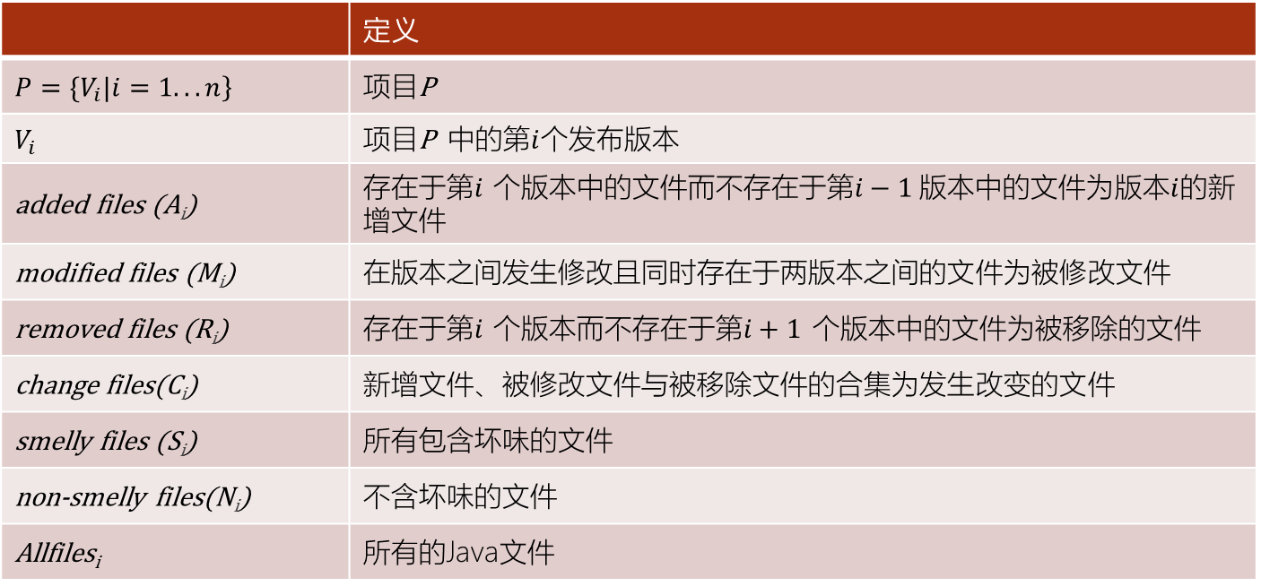
预定义
实证研究
 | 定义
$$\left.P=\{V_{i}|i=1...n\right\}$$ | 项目P
$$V_{i}$$ | 项目P 中的第$i$个发布版本
added files (A_{i}) | 存在于第$i$ 个版本中的文件而不存在于第$i−1$版本中的文件为版本$i$的新增文件
modified files (M_{i}) | 在版本之间发生修改且同时存在于两版本之间的文件为被修改文件
removed files (R_{i}) | 存在于第$i$ 个版本而不存在于第$i+1$ 个版本中的文件为被移除的文件
change files(C_{i}) | 新增文件、被修改文件与被移除文件的合集为发生改变的文件
smelly files (S_{i}) | 所有包含坏味的文件
non-smelly files(N_{i}) | 不含坏味的文件
Allfiles_{i} | 所有的Java文件
Notes:
为了便于解释，我们首先给出相关定义。
项目P中包含多个版本，Vi表示第i个已发布的版本。

Slide 10
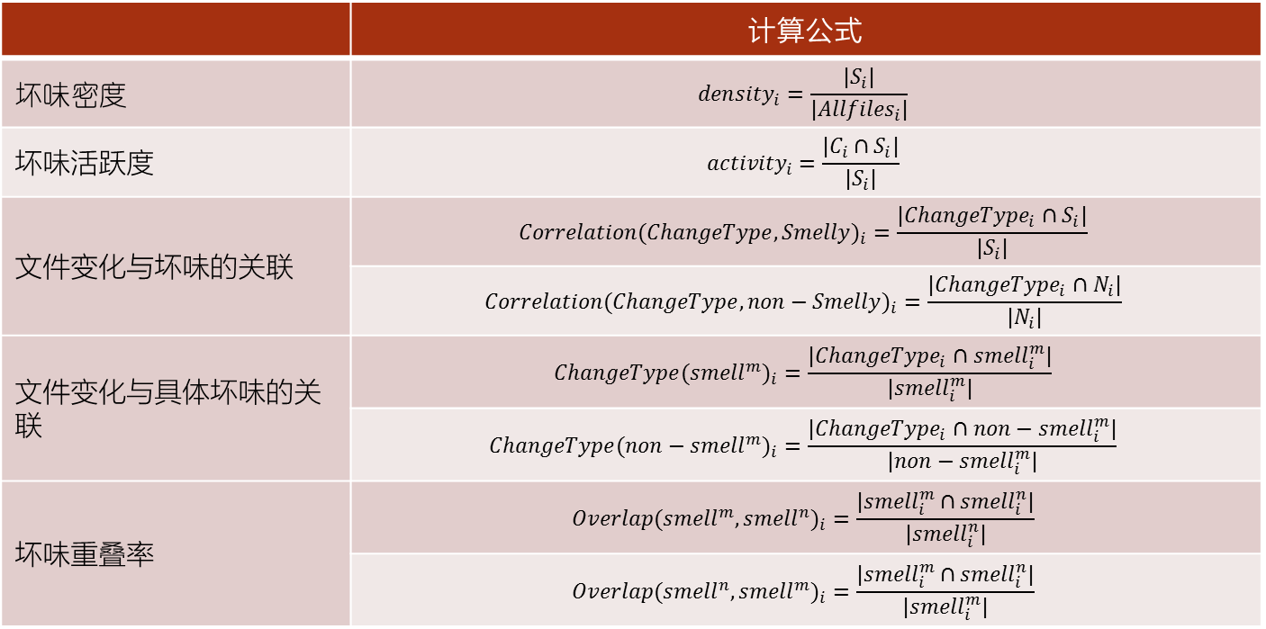
预定义
实证研究
 | 计算公式
坏味密度 | $${density}_{i}=\frac{|S_{i}|}{{|Allfiles}_{i}|}$$
坏味活跃度 | $${activity}_{i}=\frac{|C_{i}∩S_{i}|}{|S_{i}|}$$
文件变化与坏味的关联 | $${Correlation(ChangeType,Smelly)}_{i}=\frac{|{ChangeType}_{i}∩S_{i}|}{|S_{i}|}$$
 | $${Correlation(ChangeType,non−Smelly)}_{i}=\frac{|{ChangeType}_{i}∩N_{i}|}{|N_{i}|}$$
文件变化与具体坏味的关联 | $${ChangeType({smell}^{m})}_{i}=\frac{{|ChangeType}_{i}∩{smell}_{i}^{m}|}{|{smell}_{i}^{m}|}$$
 | $${ChangeType({non−smell}^{m})}_{i}=\frac{{|ChangeType}_{i}∩{non−smell}_{i}^{m}|}{|{non−smell}_{i}^{m}|}$$
坏味重叠率 | $${Overlap({smell}^{m},{smell}^{n})}_{i}=\frac{|{smell}_{i}^{m}∩{smell}_{i}^{n}|}{{|smell}_{i}^{n}|}$$
 | $${Overlap({smell}^{n},{smell}^{m})}_{i}=\frac{|{smell}_{i}^{m}∩{smell}_{i}^{n}|}{{|smell}_{i}^{m}|}$$
Notes:
这里定义了坏味密度、活跃度以及文件变化与坏味、文件变化与具体坏味之间的关联。
坏味的重叠率的计算帮助该研究获得不同坏味文件之间存在的关联。

Slide 11
实证研究
研究问题
坏味密度与活跃度随着软件项目的演化如何变化？这些变化具有什么样的特征？
当文件包含代码坏味时，更倾向于发生哪一种变化？文件的变化具体包括文件的新增、修改与删除，了解这些变化与坏味之间的关系是本文的重要目标。
具体是哪几种代码坏味与文件的变化有更为显著的关联？在第二个问题的基础上，更进一步地去探究对文件变化产生相对较大影响的坏味类型。
被不同坏味影响的文件之间是否具有较大的重叠？同一个文件可能包含不同类型的坏味，在维护资源有限的情况下，是否可以仅考虑某几种类型的坏味加以重点维护。
Notes:
本研究深入分析代码坏味对软件演化的影响，目的在于回答这里的四个研究问题。

Slide 12
实证研究
实验对象
项目 | 第一个版本 | 最新版本 | |Commit| | |V| | File Range
Che | 4.2.3 | 6.9.0 | 5535 | 15 | 4243-6134
Egit | v1.1.0-rc | v5.0.2-r | 3699 | 15 | 552-827
Jmeter | v2_5 | v4_0 | 11000 | 10 | 730-948
Xerces2-j | Schemapointtag | Xerces-J_2_12_0 | 5161 | 18 | 375-737
Jgit | v0.9.3 | v5.0.2-r | 5369 | 19 | 500-1005
Tomcat | 8_0_0_RC | 9_0_10 | 7996 | 8 | 1355-1425
Nifi | Parent-1.0.0-incubating-rc | Rel/nifi-1.7.1 | 3705 | 11 | 1494-3152
Recommenders | V2.0.4 | V2.5.3 | 1792 | 8 | 349-574
Notes:
在实验对象选取及数据收集的过程中，需要综合考虑实验对象的多样性与数据的充分性两方面因素。所以，实验对象的选取遵循以下原则：实验对象需要具备不同的规模、属于不同领域，实现了不同的功能，分别由不同的团队进行研发，这样保证了研究对象的多样性；进一步地，这些实验对象需要具有足够多的版本、提交数量以及包含坏味文件的数量，因此优先考虑开发时间较长、发布版本较多的项目，以保证数据的充分性。最终选取了 这8个开源的Java 项目共104个版本进行实证研究，具体信息在表格中呈现。

Slide 13
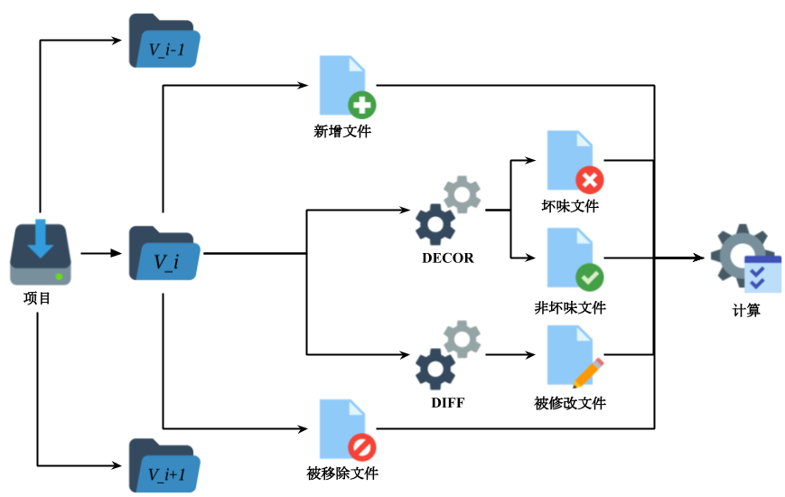
实证研究
DÉCOR工具运用DETEX 框架自动将坏味的定义转换成检测，该工具已被广泛地运用在各种有关代码坏味的研究中。
实验流程
1.坏味的活跃度与密度
2.文件变化与坏味的关联
3.文件变化与具体坏味的关联
4.坏味重叠率
Notes:
根据定义获取新增文件与被移除文件，使用DIFF 来获取版本之间（$V_{i}$与$V_{i+1}$之间）的被修改文件。
运用广泛使用的坏味检测工具DÉCOR检测前面提及的13种坏味，区分出每一个项目版本中的坏味文件和非坏味文件。
根据预定义计算，坏味的活跃度与密度……

Slide 14
目录
背景与相关工作
实证研究
实验结果
总结与展望
Notes:
接下来展示实证研究的结果

Slide 15
实验结果1
坏味密度与活跃度
项目 density | Che | Egit | Jmeter | Xerces2-j | Jgit | Tomcat | Nifi | Recommenders
density_min | 0.182 | 0.177 | 0.187 | 0.530 | 0.141 | 0.215 | 0.119 | 0.178
density_max | 0.307 | 0.214 | 0.307 | 0.610 | 0.168 | 0.238 | 0.164 | 0.207
density_avg | 0.190 | 0.190 | 0.234 | 0.569 | 0.151 | 0.219 | 0.142 | 0.190
Notes:
表中展示了研究的8个项目中坏味密度值的范围和均值。由表可见：代码坏味密度的值在除了Xerces2-j中较大外，在其他所有项目中都相对较小。

Slide 16
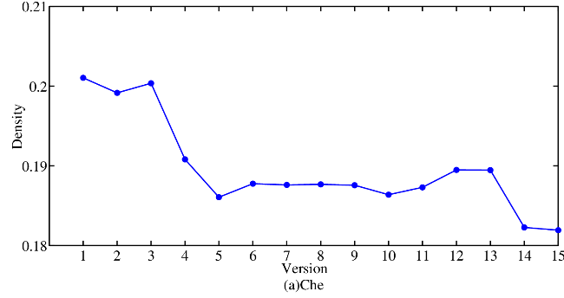
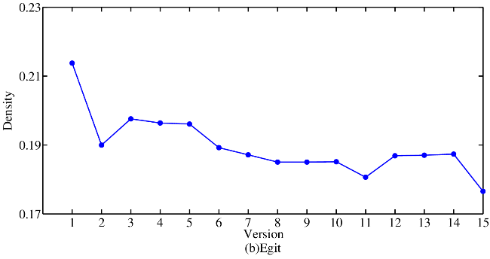
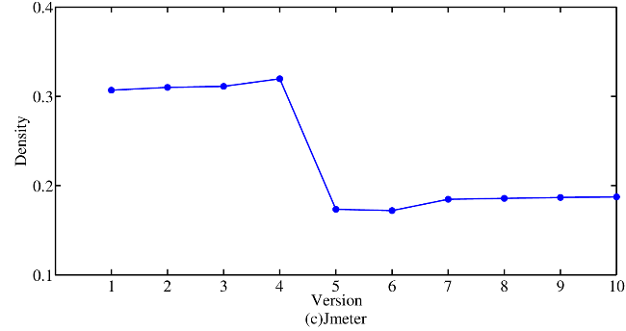
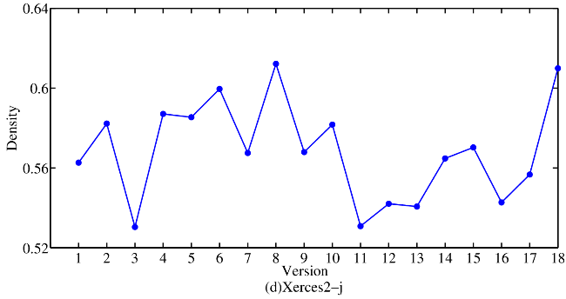
实验结果1
坏味密度与活跃度

Slide 17
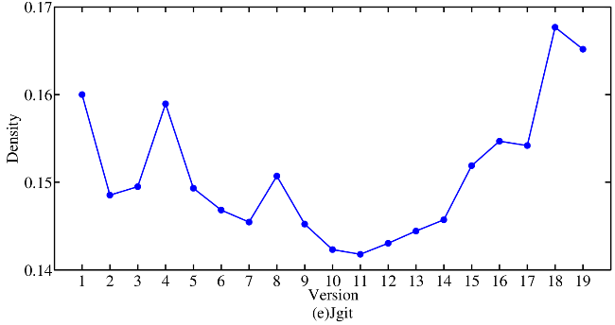
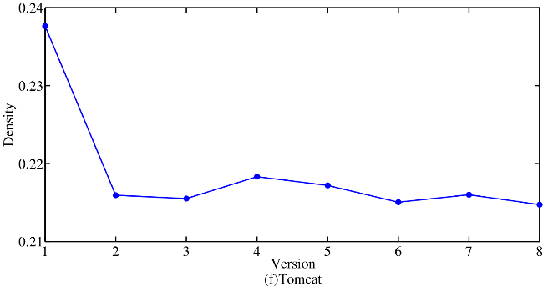
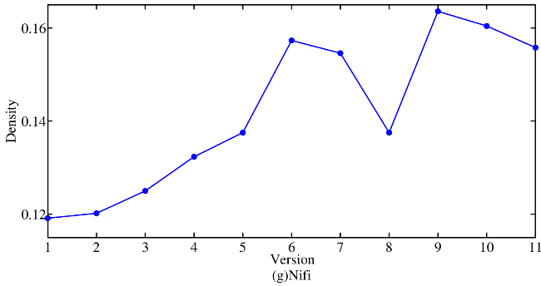
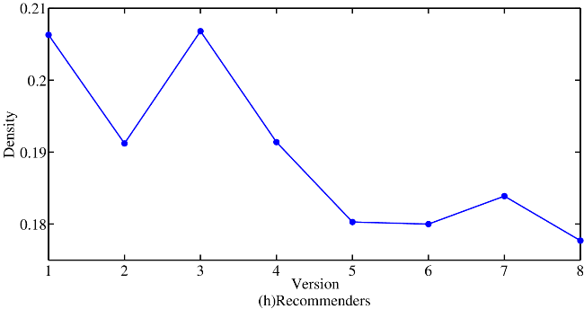
实验结果1
坏味密度与活跃度
Notes:
图为8个实验项目坏味密度变化的折线图，其中横坐标代表项目的版本，纵坐标代表坏味密度值。
从坏味密度变化的趋势来看，Che、Egit、Jmeter、Tomcat、Recommenders这5个项目的坏味密度呈现较为一致的下降趋势，而另外3个项目的坏味密度则呈现出不同幅度的振荡。

Slide 18
实验结果1
坏味密度与活跃度
项目 activity | Che | Egit | Jmeter | Xerces2-j | Jgit | Tomcat | Nifi | Recommenders
activity_min | 0.068 | 0.168 | 0.197 | 0.213 | 0.178 | 0.125 | 0.337 | 0.286
activity_max | 0.301 | 0.483 | 0.671 | 0.982 | 0.933 | 0.904 | 0.618 | 0.875
activity_avg | 0.175 | 0.343 | 0.426 | 0.523 | 0.477 | 0.400 | 0.466 | 0.560
Notes:
绝大多数项目坏味活跃度的均值低于0.5，即在大多数情况下，只有一半不到的坏味文件将发生文件变更。
根据坏味密度与活跃度的信息我们可以推测，推测不同的项目处于不同的开发阶段，呈现不稳定的坏味密度与活跃度的演化，需要更深入地探究坏味对文件改变的具体影响。

Slide 19
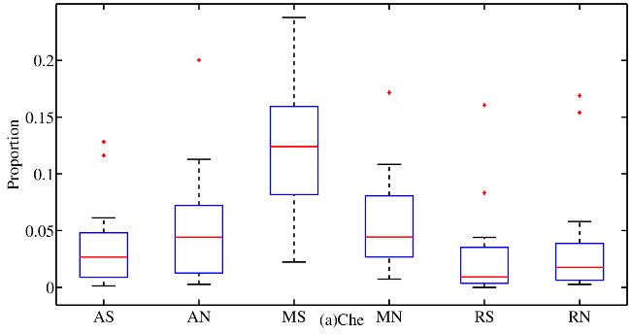
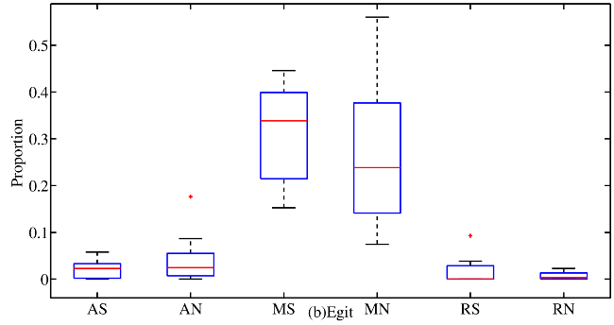
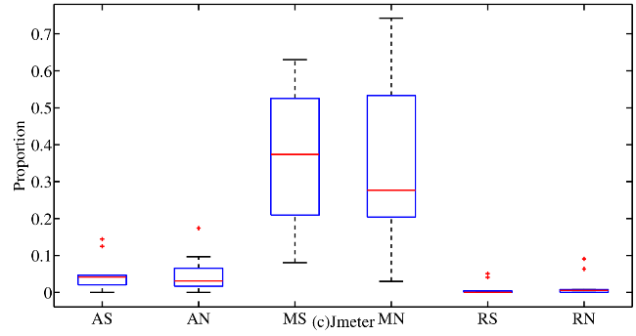
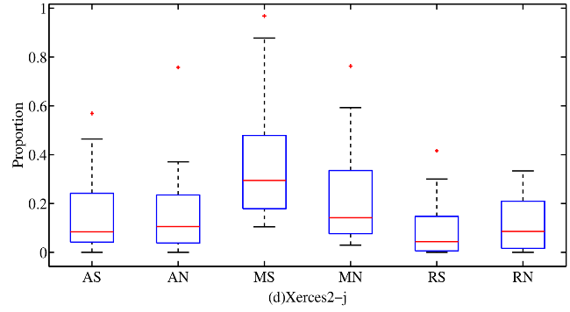

$${Correlation(ChangeType,Smelly)}_{i}=\frac{|{ChangeType}_{i}∩S_{i}|}{|S_{i}|}$$
实验结果2
$${Correlation(ChangeType,non−Smelly)}_{i}=\frac{|{ChangeType}_{i}∩N_{i}|}{|N_{i}|}$$
代码坏味与不同文件变化类型的相互关联
Notes:
盒图是根据这两个公式算得到的结果，根据第一个公式计算得到的记为$AS$、$MS$、$RS、根据第二个公式计算得到的记为AN$、$MN$、$RN$，
可以观察到，在所有的研究项目中，$MS$具有最高的中值。
从占比数值分布的角度来看，不同的研究项目具有不同的特征，
但总体而言，有如下发现：在$AS$、$MS$、$RS$几个数值中，$MS$具有最高中值，而几乎所有$RS$的中值最低；考虑非坏味文件的改变，$AN$、$MN$、$RN$中，$MN也$高于$AN$与$RN$。

Slide 20
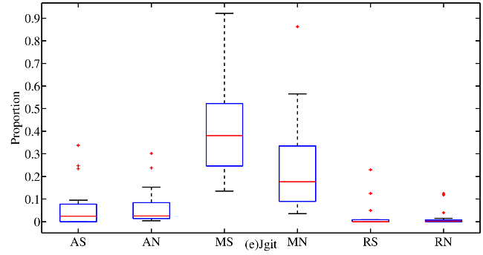
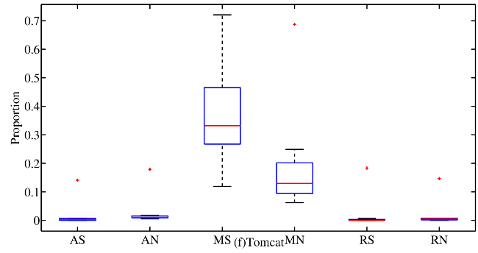
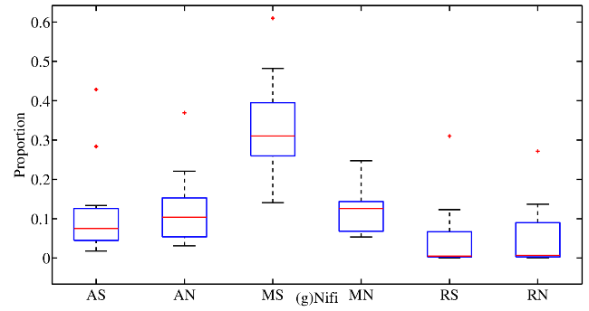
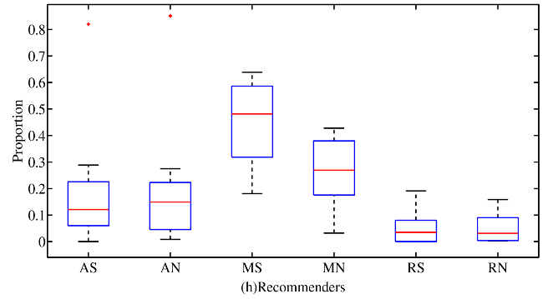
$${Correlation(ChangeType,Smelly)}_{i}=\frac{|{ChangeType}_{i}∩S_{i}|}{|S_{i}|}$$
实验结果2
$${Correlation(ChangeType,non−Smelly)}_{i}=\frac{|{ChangeType}_{i}∩N_{i}|}{|N_{i}|}$$
代码坏味与不同文件变化类型的相互关联
Notes:
这四个项目也具有同样的特征

Slide 21
实验结果2
代码坏味与不同文件变化类型的相互关联——P-value
项目 对比项 | Che | Egit | Jmeter | Xerces2-j | Jgit | Tomcat | Nifi | Recommenders
AS-MS | 0.002 | 0.001 | 0.007 | 0.022 | 0.000 | 0.012 | 0.026 | 0.025
MS-RS | 0.003 | 0.001 | 0.005 | 0.006 | 0.000 | 0.012 | 0.040 | 0.012
AS-RS | 0.080 | 0.328 | 0.051 | 0.078 | 0.053 | 0.500 | 0.091 | 0.128
Notes:
使用Wilcoxon 符号秩检验进行评估进一步探究$AS$、$MS$、$RS$的数值分布之间是否具有显著差异。
表中展示了AS、MS和RS的对比p-value值，所有AS-MS、MS-RS 的p-value 值均小于0.05，这意味着$MS$分别与$AS$、$RS$之间存在显著差异。

Slide 22
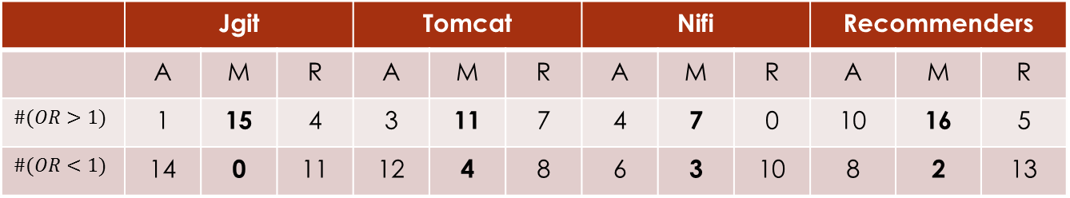
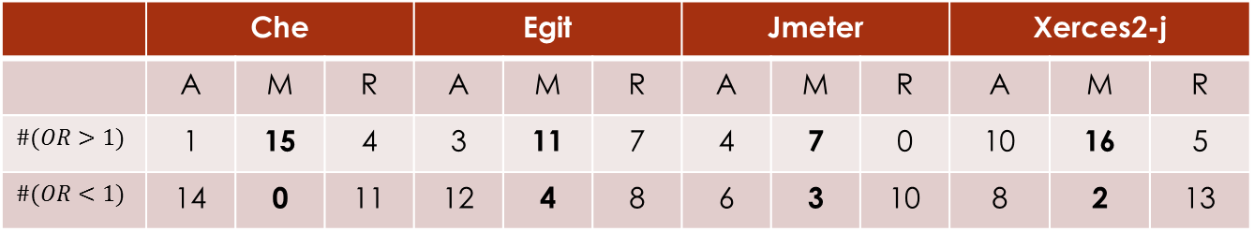
实验结果2
代码坏味与不同文件变化类型的相互关联——OR$（OR=\frac{p/{(1−p)}}{q/(1−p)}）$
 | Che |  |  | Egit |  |  | Jmeter |  |  | Xerces2-j
 | A | M | R | A | M | R | A | M | R | A | M | R
$$\#(OR>1)$$ | 1 | 15 | 4 | 3 | 11 | 7 | 4 | 7 | 0 | 10 | 16 | 5
$$\#(OR<1)$$ | 14 | 0 | 11 | 12 | 4 | 8 | 6 | 3 | 10 | 8 | 2 | 13
 | Jgit |  |  | Tomcat |  |  | Nifi |  |  | Recommenders
 | A | M | R | A | M | R | A | M | R | A | M | R
$$\#(OR>1)$$ | 1 | 15 | 4 | 3 | 11 | 7 | 4 | 7 | 0 | 10 | 16 | 5
$$\#(OR<1)$$ | 14 | 0 | 11 | 12 | 4 | 8 | 6 | 3 | 10 | 8 | 2 | 13
Notes:
除了上述三组数据的比较 ，另一方面，我们利用OR值来评估坏味文件与非坏味文件发生三种不同改变的倾向。
OR值的计算公式中，p值代表一组样例中发生某种事件的比例，q代表另一组样例中同种事件发生的比例。
那么在该实证研究中，p是指坏味文件发生三种改变的比例，对应于AS\MS\RS
q则是非坏味文件发生改变的比例，对应于AN/MN/RN.
OR值>1表示被坏味影响的文件有较大的可能性会发生此类型的改变，
这里展示了OR值大于1与小于1的个数，从该实验结果来看，
坏味文件更倾向于被修改，而代码坏味与文件的新增或是被移除没有很大的关联。

Slide 23
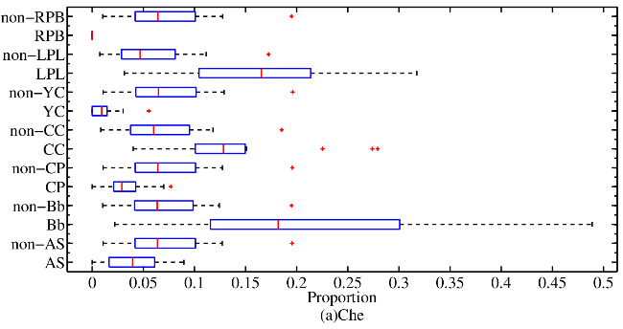
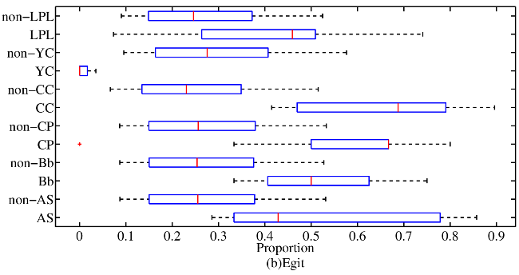
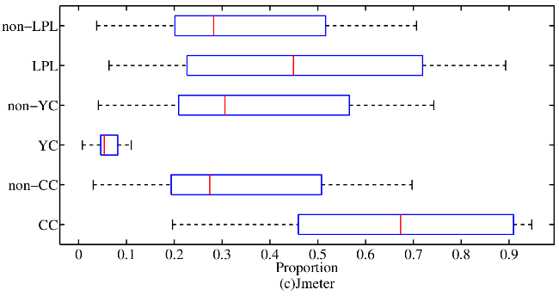
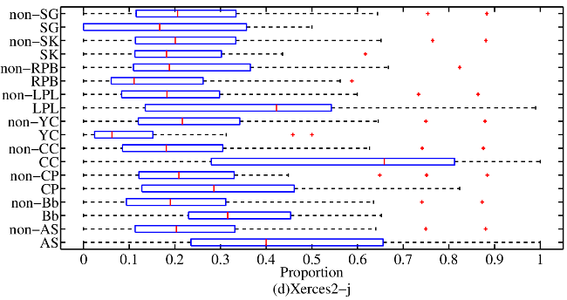

$${ChangeType({smell}^{m})}_{i}=\frac{{|ChangeType}_{i}∩{smell}_{i}^{m}|}{|{smell}_{i}^{m}|}$$
实验结果3
$${ChangeType({non−smell}^{m})}_{i}=\frac{{|ChangeType}_{i}∩{non−smell}_{i}^{m}|}{|{non−smell}_{i}^{m}|}$$
特定类型的坏味与文件变化的相互关联
Notes:
基于上述代码坏味与文件修改更为相关的结论，该研究进一步探究具体是哪一种坏味对文件修改产生较大的影响。
根据公式计算包含某种坏味的文件与不包含这种坏味文件发生修改的占比。

Slide 24
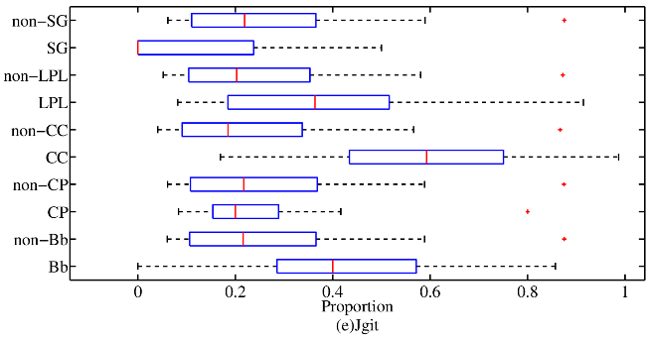
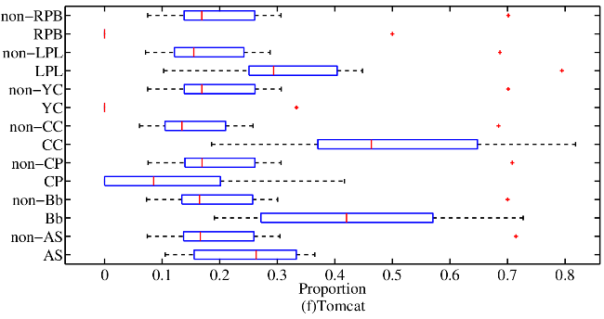
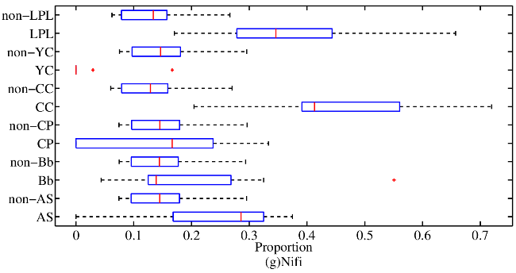
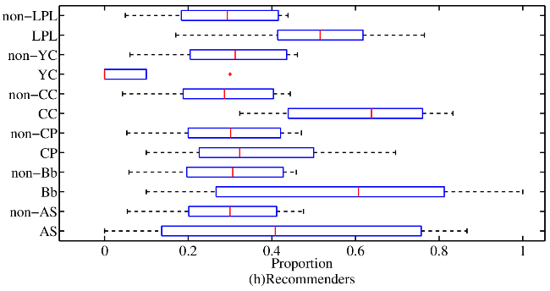
$${ChangeType({smell}^{m})}_{i}=\frac{{|ChangeType}_{i}∩{smell}_{i}^{m}|}{|{smell}_{i}^{m}|}$$
实验结果3
$${ChangeType({non−smell}^{m})}_{i}=\frac{{|ChangeType}_{i}∩{non−smell}_{i}^{m}|}{|{non−smell}_{i}^{m}|}$$
特定类型的坏味与文件变化的相互关联
Notes:
这里的8幅图展示了计算结果

Slide 25
实验结果3
特定类型的坏味与文件变化的相互关联
项目 坏味类型 | Che | Egit | Jmeter | Xerces2-j | Jgit | Tomcat | Nifi | Recommenders
AntiSingleton(AS) | × | √ | -- | √ | -- | √ | √ | √
Blob(Bb) | √ | √ | -- | √ | √ | √ | × | √
ClassDataShouldBePrivate(CP) | × | √ | -- | √ | × | × | √ | √
ComplexClass(CC) | √ | √ | √ | √ | √ | √ | √ | √
LazyClass(YC) | × | × | × | × | -- | × | × | ×
LongParameterList(LPL) | √ | √ | √ | √ | √ | √ | √ | √
RefuseParentBequest(RPB) | × | -- | -- | × | -- | × | -- | --
SpeculativeGenerality(SG) | -- | -- | -- | × | × | -- | -- | --
SwissArmyKnife(SK) | -- | -- | -- | × | -- | -- | -- | --
Notes:
继而汇总了特定类型坏味文件与文件修改的关联信息。其中“√”表示该种坏味在对应项目中表现出与文件修改有较大关联，“×”则表示关联度较小，“—”表示未检测到此种坏味。
从盒图及表格中我们可以看出所有项目中都包含被CC与LPL 影响的文件，并且这些文件都有较大的被修改倾向。相反的，YC 与文件修改不存在显著性关联。至于AS、Bb和CP 这几种坏味，它们在不同的项目中对文件修改产生的影响则不尽相同。

Slide 26
实验结果3
特定类型的坏味与文件变化的相互关联——Effect Size（$r=\frac{Z}{\sqrt{N}}$）
坏味类型 项目 | AS |  | Bb |  | CP |  | CC |  | LPL
 | p-value | ES | p-value | ES | p-value | ES | p-value | ES | p-value | ES
Che |  |  | 0.001 | 0.601 |  |  | 0.001 | 0.622 | 0.001 | 0.622
Egit | 0.020 | 0.566 | 0.001 | 0.594 | 0.011 | 0.467 | 0.001 | 0.622 | 0.001 | 0.615
Jmeter |  |  |  |  |  |  | 0.005 | 0.615 | 0.005 | 0.615
Xerces2-j | 0.001 | 0.594 | 0.085* | -- | 0.020 | 0.410 | 0.000 | 0.622 | 0.000 | 0.601
Jgit |  |  | 0.005 | 0.450 |  |  | 0.000 | 0.620 | 0.000 | 0.568
Tomcat | 0.327* | -- | 0.012 | 0.630 |  |  | 0.012 | 0.630 | 0.012 | 0.630
Nifi | 0.033 | 0.455 | 0.859* | -- |  |  | 0.003 | 0.626 | 0.003 | 0.626
Recommenders | 0.327* | -- | 0.012 | 0.630 | 0.327* | -- | 0.012 | 0.630 | 0.012 | 0.630
Notes:
进一步地，我们使用Wilcoxon 符号秩检验来探究包含特定类型坏味的文件是否与文件修改有着较强的相互关联。对于每一种特定类型的代码坏味，设置原假设H₀₄：包含该种坏味的文件发生修改的占比与不包含该坏味的文件发生修改的占比不存在显著性差异。若检验得到的p-value 值小于0.05，将否定原假设，并进一步计算效应值，‘*’表示效应值大于0.05.
通过分析上述5种代码坏味与文件修改之间的关联，我们发现CC、LPL与文件的修改之间存在较大的关联。另外我们仍需多加关注Blob，该坏味存在于除了Jmeter 以外的所有项目中，且在多个项目中还具有较大的效应值，对文件修改的影响也相对较大。AS与CP 若是存在于项目中，也需要引起一定的关注。

Slide 27
实验结果4
坏味文件的重叠
项目 | Che | Egit | Jmeter | Xerces2-j | Jgit | Tomcat | Nifi | Recommnders
AS_and_Bb_in_AS |  |  |  | 0.112
AS_and_Bb_in_Bb
AS_and_CP_in_AS | 0.924 | 0.660 |  | 0.225 |  | 0.113 | 0.466 | 0.883
AS_and_CP_in_CP | 0.775 | 0.956 |  | 0.157 |  | 0.139 | 0.680 | 0.566
AS_and_CC_in_AS | 0.338 | 0.387 |  | 0.216 |  | 0.262 | 0.170 | 0.239
AS_and_CC_in_CC |  |  |  | 0.107 |  |  |  | 0.139
AS_and_LPL_in_AS |  |  |  | 0.339 |  | 0.257 | 0.181
AS_and_LPL_in_LPL
Bb_and_CP_in_Bb |  |  |  |  |  |  |  | 0.466
Bb_and_CP_in_CP |  |  |  |  |  |  |  | 0.125
Bb_and_CC_in_Bb | 0.407 | 0.500 |  | 0.299 | 0.403 | 0.573 | 0.345
Bb_and_CC_in_CC |  |  |  | 0.491 |  |  | 0.132
Bb_and_LPL_in_Bb | 0.270 | 0.300 |  | 0.334 | 0.163 | 0.161 |  | 0.260
Bb_and_LPL_in_LPL |  |  |  | 0.230
CP_and_CC_in_CP | 0.299 | 0.562 |  |  | 0.182 | 0.300 | 0.294 | 0.187
CP_and_CC_in_CC |  |  |  |  |  |  |  | 0.168
CP_and_LPL_in_CP |  |  |  | 0.283 |  | 0.114 | 0.167
CP_and_LPL_in_LPL
CC_and_LPL_in_CC | 0.355 | 0.165 | 0.337 | 0.693 | 0.236 | 0.254 | 0.328 | 0.280
CC_and_LPL_in_LPL | 0.167 | 0.173 | 0.135 | 0.296 | 0.241 | 0.260 | 0.234 | 0.234
Notes:
这里只列出了平均重叠率在0.1以上的部分，受CC与LPL影响的文件在所有项目中的均值都高于0.1，这表明CC与LPL这两种坏味存在着共生现象。 AS与CP在6个项目中存在着共生现象，值得注意的是，AS\CP这两种坏味文件的重叠程度很大，在AS中的占比最高为0.924，在CP中的占比最高为0.956。这表明，项目中很大比例的文件同时受到AS与CP这两种坏味的影响。

Slide 28
讨论分析
代码坏味的密度和活跃度在不同的项目中呈现不同的特征，大部分项目的坏味密度随着软件的不断演化呈现下降趋势，且坏味活跃度通常不高。
与不含坏味的文件相比，含有坏味的文件更容易被修改。此外，代码坏味与文件的添加和移除没有明显的关联。
ComplexClass 和LongParameterList 这两类坏味与文件的修改更为相关，此外，如果项目中存在AntiSingleton，Blob 和ClassDataShouldBePrivate 这些坏味，仍然需要重视它们产生的影响。
软件维护的过程中可考虑AntiSingleton和ClassDataShouldBePrivate这两种坏味的特征同时进行重构；包含ComplexClass 和LongParameterList这两种坏味的文件有较大的可能性包含其他坏味，且被这两种坏味影响的文件重叠率较高、重叠文件数量较多，应提高这两种坏味的重构优先级。

Slide 29
目录
背景与相关工作
实证研究
实验结果
总结与展望

Slide 30
总结
坏味密度活跃度特点
坏味与文件具体操作的相互关联
特定坏味与文件修改之间的关联
坏味文件之间的重叠率
展望
扩展研究规模
细化研究级别
引入其他研究因素，如人的因素，其中包括熟悉度、中心性、所有权等

Slide 31
谢谢

